Slide 1
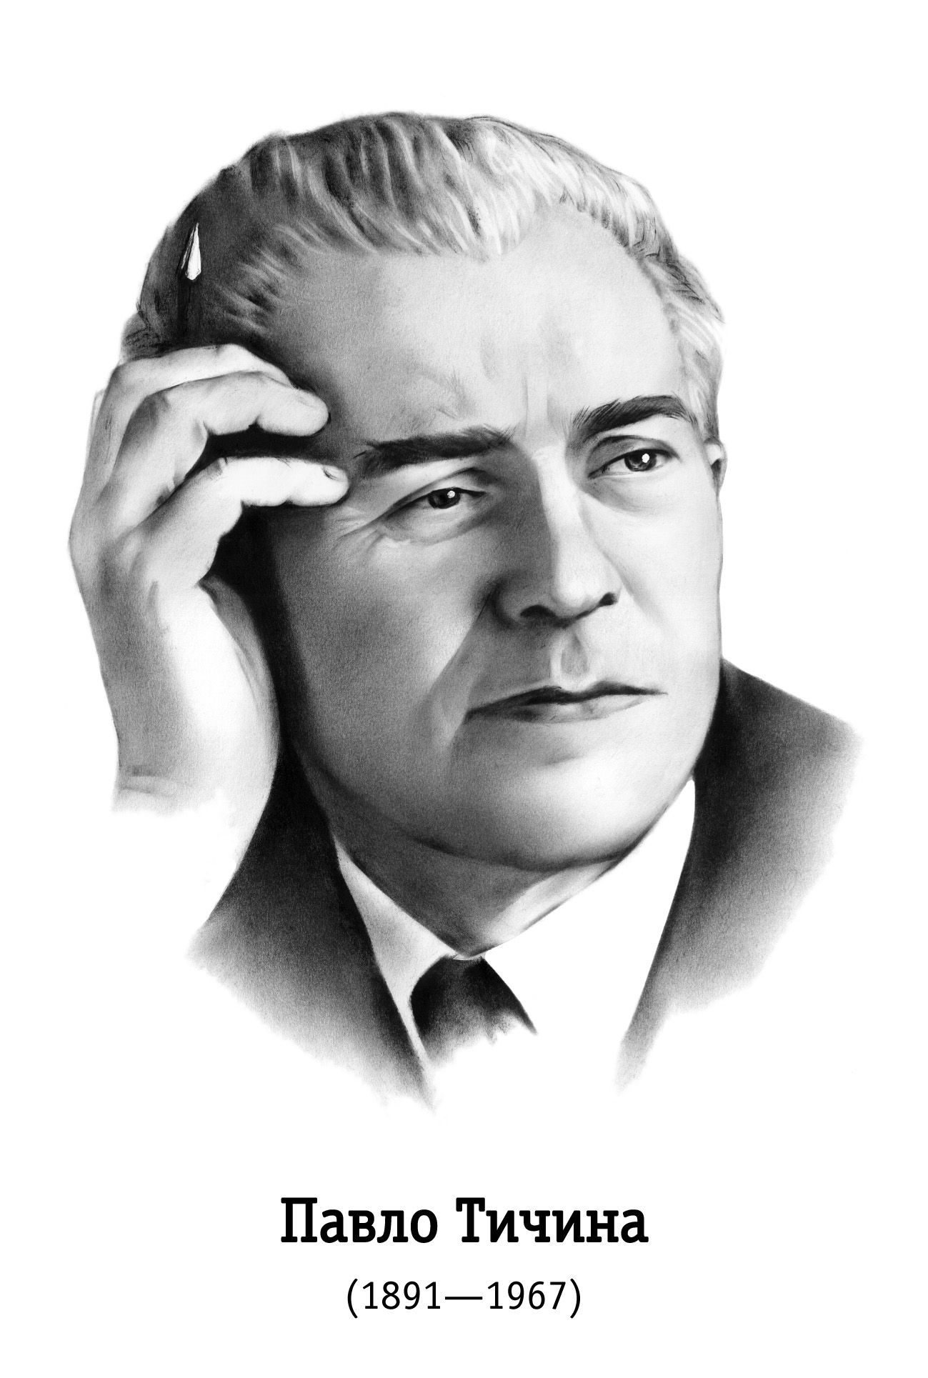
Виконав учень 11-Б класу
Кравець Дмитро

Slide 2
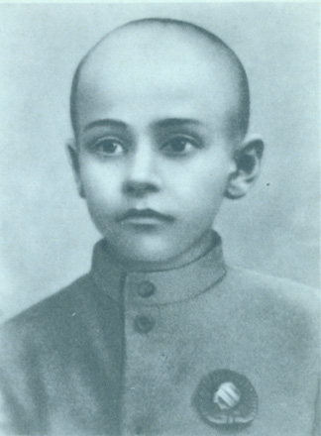
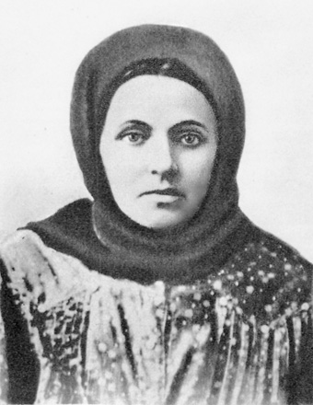
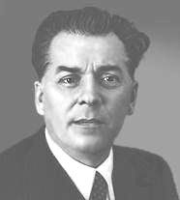
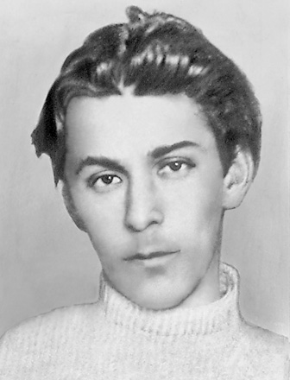
Біографія
1901 р.( 10 років)
Мати. Тичина Марія Василівна
Батько. Григорій Тимофійович Тичина

Slide 3
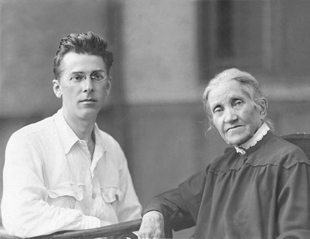
Навчання
Поет Павло Тичина з першою вчителькою Серафимою Морачевською

Slide 4
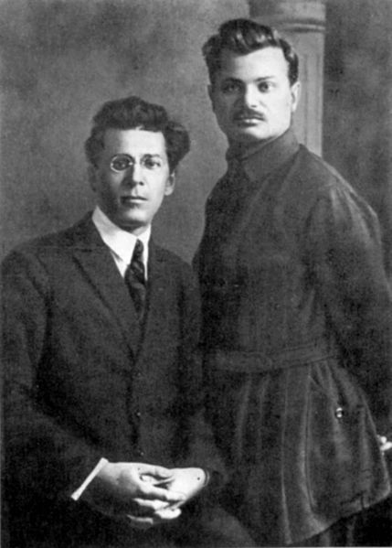
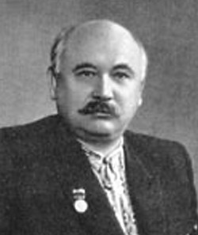
Життя та творчість
Павло Тичина та Євген Тичина
Григорій Верьовка

Slide 5
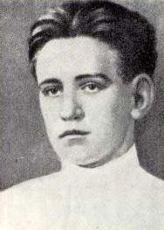
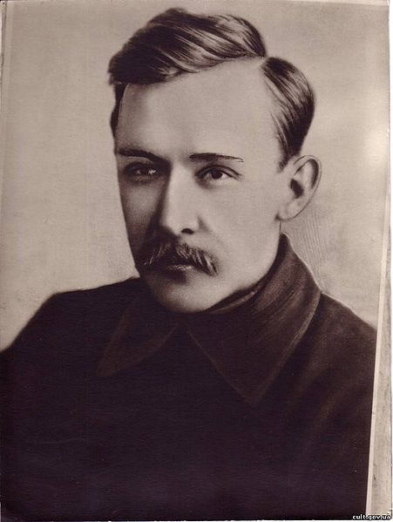
Василь Еллан-Блакитний

Slide 6
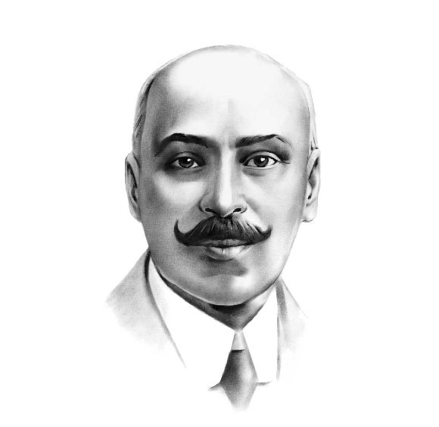

Slide 7
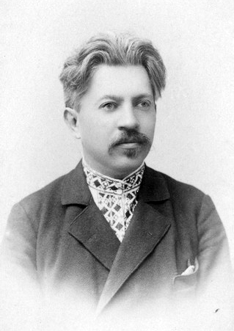
Самійленко Володимир Іванович

Slide 8
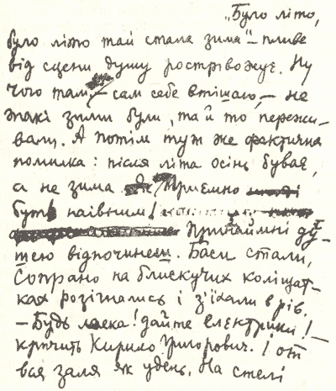

Slide 9
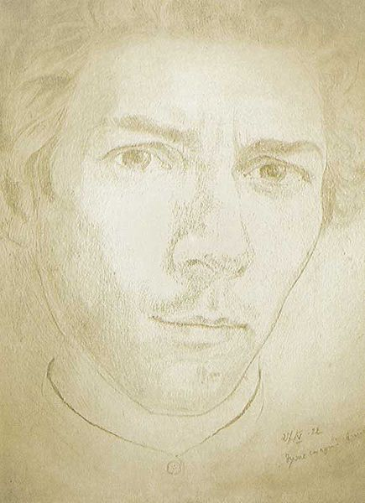
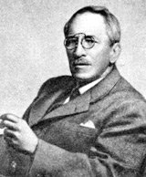
І ти продався їм, Тичино, І ти пішов до москаля? О, бідна мати, Україно, В журбі головонька твоя. В кривавім морі по коліна Стоїть без сорому в очах Поет, колишній наш Тичина, І прославляє смерть і жах. Прилюдно б'є катам поклони, Катів виспівує в піснях. А з-під землі ідуть прокльони Борців, розп'ятих на хрестах. Іудо, ти шляхетний жиде, Пішов, повісивсь в самоті. Павло Тичина… цей не піде — Він сам розіпне на хресті.

Slide 10
